Slide 1
Código_ A2
// Pines de sensores analógicos
const int flexPin = A0;
const int fsr1Pin = A1;
const int fsr2Pin = A2;
// Pines LEDs
const int ledVerdePin = 11; // PWM para brillo variable
const int ledRojoPin = 12;
const int ledAmarilloPin = 13;
// Umbral para activar LEDs de FSRs
const int umbralFSR = 250;
void setup() {
Serial.begin(9600);
pinMode(ledVerdePin, OUTPUT);
pinMode(ledRojoPin, OUTPUT);
pinMode(ledAmarilloPin, OUTPUT);
}
void loop() {
// Lectura sensores
int flexValue = analogRead(flexPin);
int fsr1Value = analogRead(fsr1Pin);
int fsr2Value = analogRead(fsr2Pin);
// Mostrar valores en monitor serial
Serial.print("Flex Sensor: ");
Serial.print(flexValue);
Serial.print(" | FSR1: ");
Serial.print(fsr1Value);
Serial.print(" | FSR2: ");
Serial.println(fsr2Value);
// Control LED verde con Flex Sensor (inverso para que a mayor flexión más brillo)
// Ya que el Flex baja el voltaje al flexionarse, invertimos la señal para el brillo
int brilloLED = map(flexValue, 1023, 0, 0, 255);
brilloLED = constrain(brilloLED, 0, 255);
analogWrite(ledVerdePin, brilloLED);

Slide 2
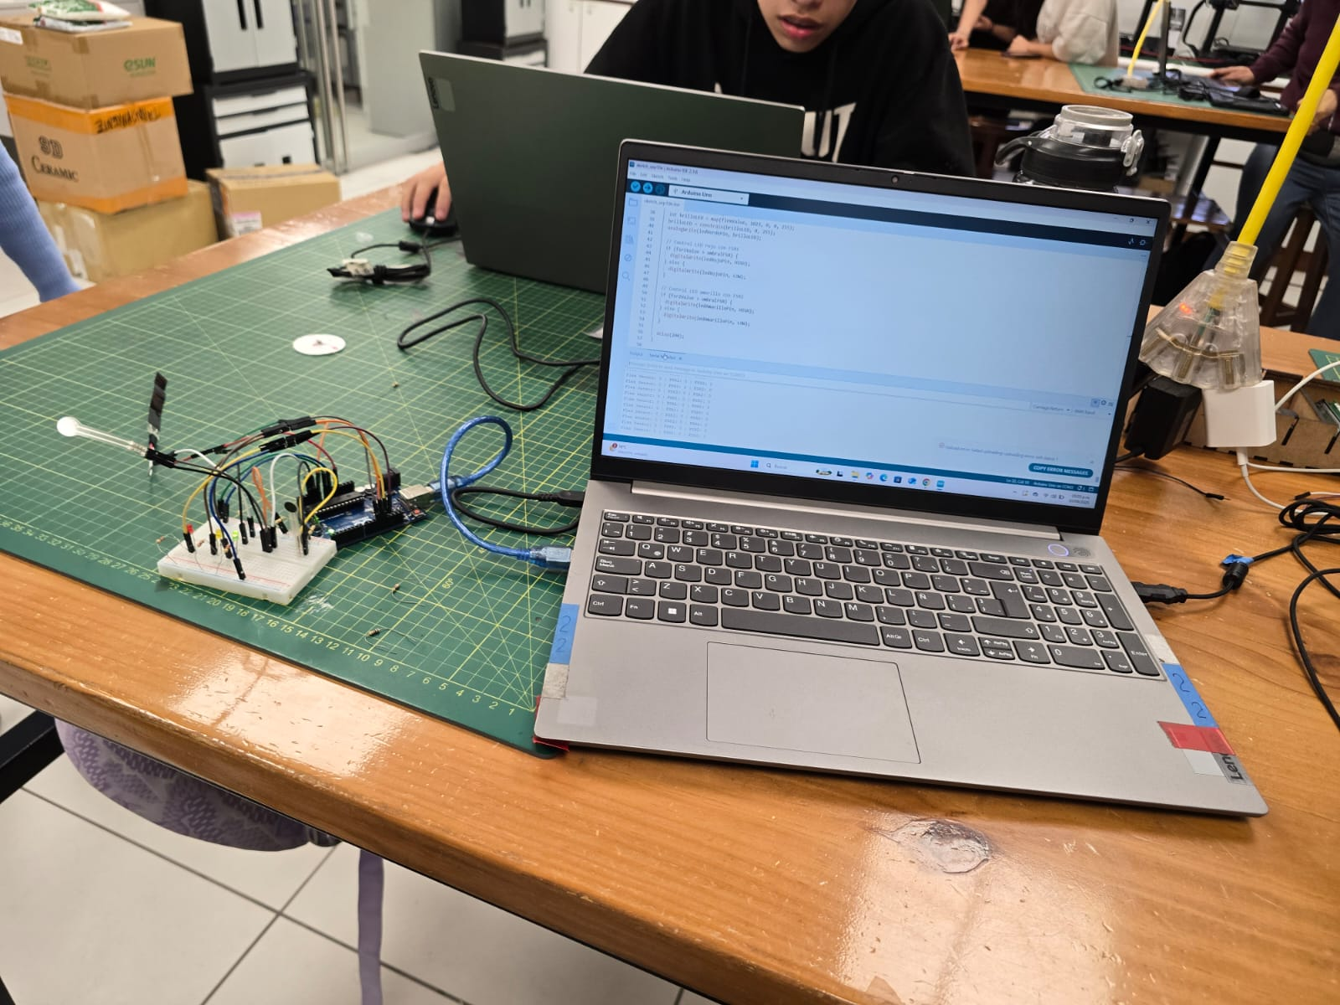
Imagen 1
// Control LED rojo con FSR1
if (fsr1Value > umbralFSR) {
digitalWrite(ledRojoPin, HIGH);
} else {
digitalWrite(ledRojoPin, LOW);
}
// Control LED amarillo con FSR2
if (fsr2Value > umbralFSR) {
digitalWrite(ledAmarilloPin, HIGH);
} else {
digitalWrite(ledAmarilloPin, LOW);
}
delay(200);
}

Slide 3
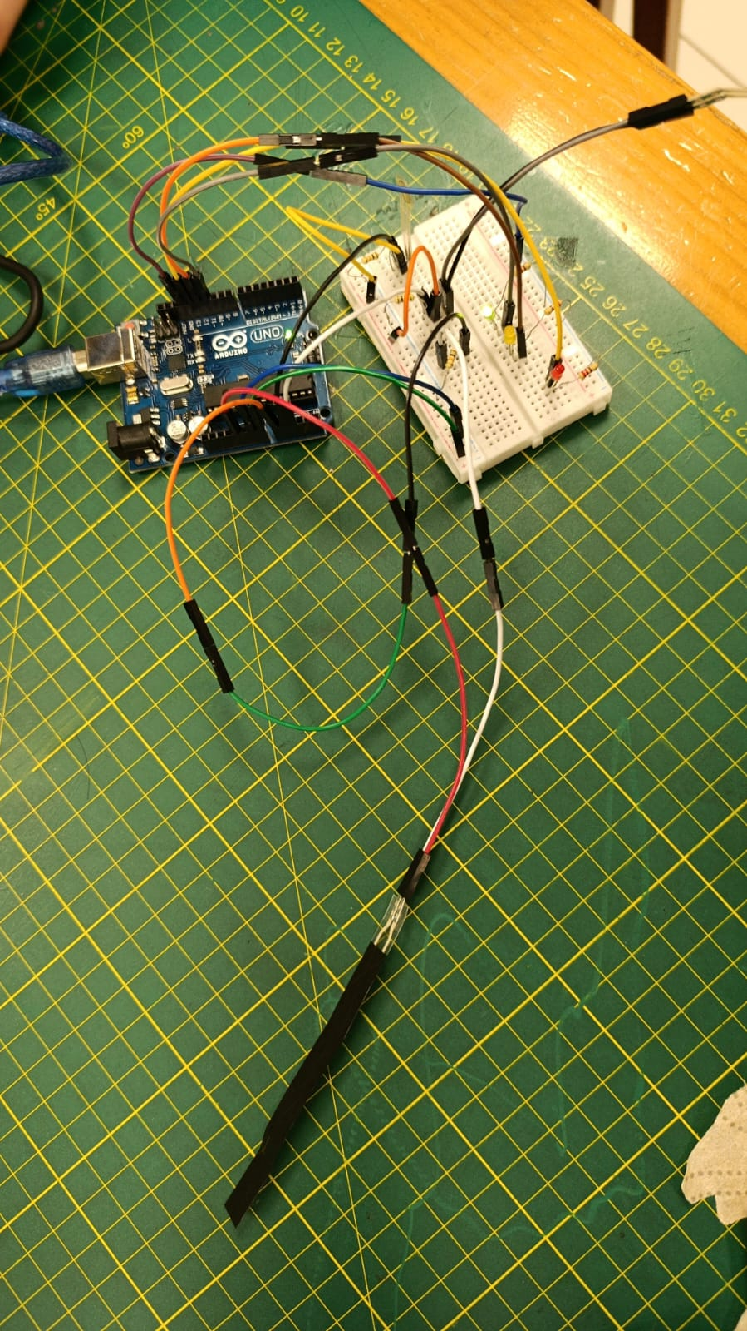
Imagen 2

Slide 4
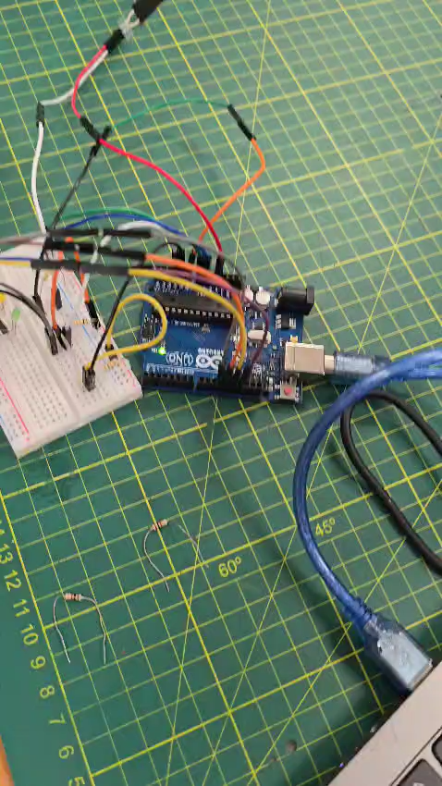
Video

